Slide 1
动态规划2
周天宝

Slide 2
单调队列优化 DP
单调队列：例如 【Luogu P1886】
单调队列的简单应用：例如【Luogu P2216】

Slide 3
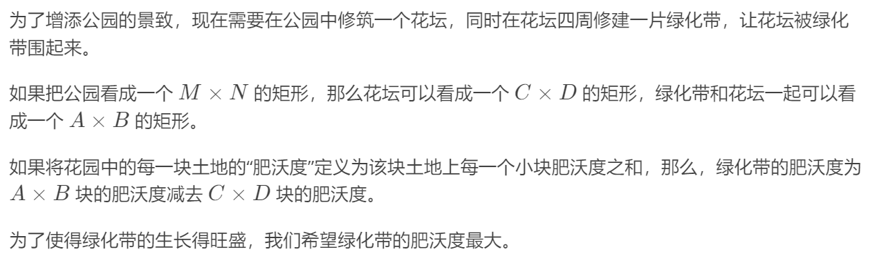
【Luogu P2219】修筑绿化带

Slide 4

【Luogu P2219】修筑绿化带
求出每一块花园中，花坛应该放在哪里。如果花园的右下角为 $\left(x,y\right)$ ，那么花坛的右下角就应位于 $\left(x−a+c+1,y−b+d+1\right)\sim \left(x−1,y−1\right)$ 这个矩形内。
求出这个矩形内最小的 $sum$ 。

Slide 5

求最大全 0 正方形
给定一个 $0/1$ 矩阵，求出最大的全为 $0$ 的子正方形。
要求不带 $log$ 。
带 $log$ 的做法：枚举每个点作为左上角，二分正方形边长。

Slide 6
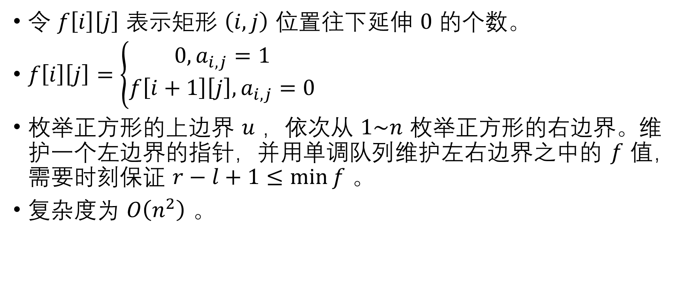
求最大全 0 正方形
令 $f\left[i\right]\left[j\right]$ 表示矩形 $\left(i,j\right)$ 位置往下延伸 $0$ 的个数。
$f\left[i\right]\left[j\right]=\left\{\begin{aligned}0,a_{i,j}=1 \\ f\left[i+1\right]\left[j\right],a_{i,j}=0\end{aligned}\right.$
枚举正方形的上边界 $u$ ，依次从 $1\sim n$ 枚举正方形的右边界。维护一个左边界的指针，并用单调队列维护左右边界之中的 $f$ 值，需要时刻保证 $r−l+1≤\min{f}$ 。
复杂度为 $O\left(n^{2}\right)$ 。

Slide 7
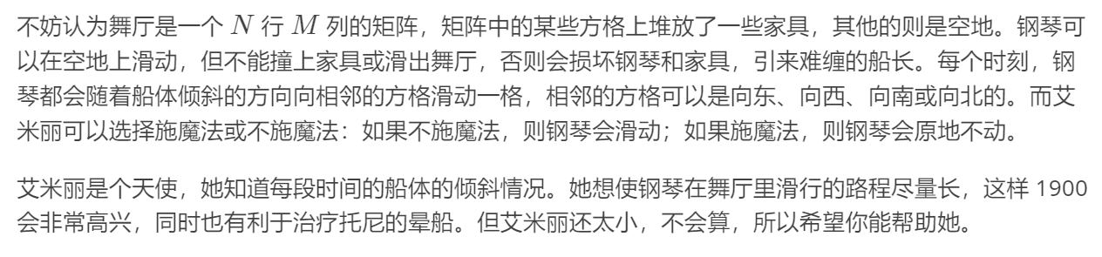

【Luogu P2254】瑰丽华尔兹

Slide 8
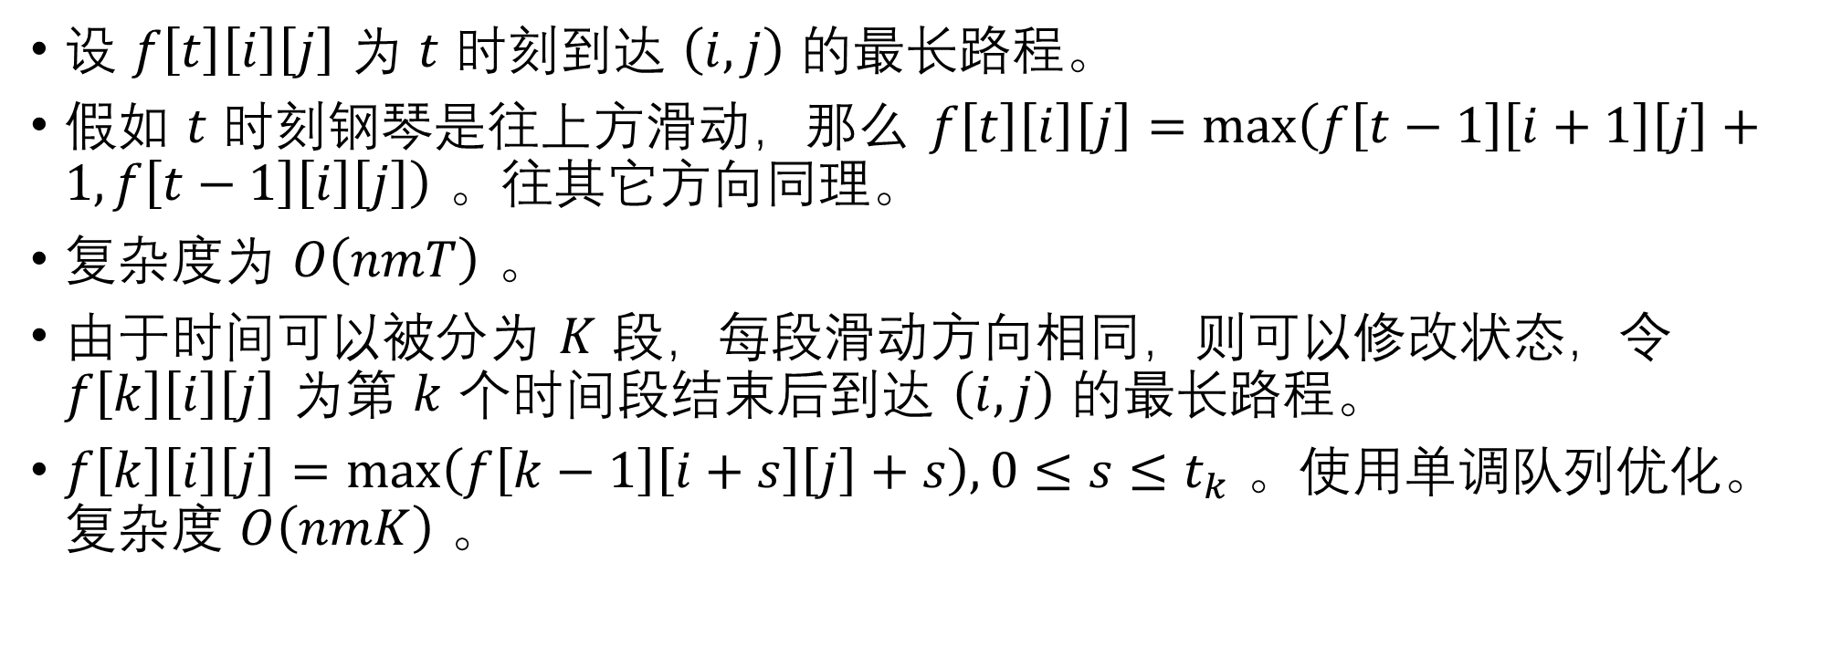
【Luogu P2254】瑰丽华尔兹
设 $f\left[t\right]\left[i\right]\left[j\right]$ 为 $t$ 时刻到达 $\left(i,j\right)$ 的最长路程。
假如 $t$ 时刻钢琴是往上方滑动，那么 $f\left[t\right]\left[i\right]\left[j\right]=\max\left(f\left[t−1\right]\left[i+1\right]\left[j\right]+1,f\left[t−1\right]\left[i\right]\left[j\right]\right)$ 。往其它方向同理。
复杂度为 $O\left(nmT\right)$ 。
由于时间可以被分为 $K$ 段，每段滑动方向相同，则可以修改状态，令 $f\left[k\right]\left[i\right]\left[j\right]$ 为第 $k$ 个时间段结束后到达 $\left(i,j\right)$ 的最长路程。
$f\left[k\right]\left[i\right]\left[j\right]=\max\left(f\left[k−1\right]\left[i+s\right]\left[j\right]+s\right),0≤s≤t_{k}$ 。使用单调队列优化。复杂度 $O\left(nmK\right)$ 。

Slide 9
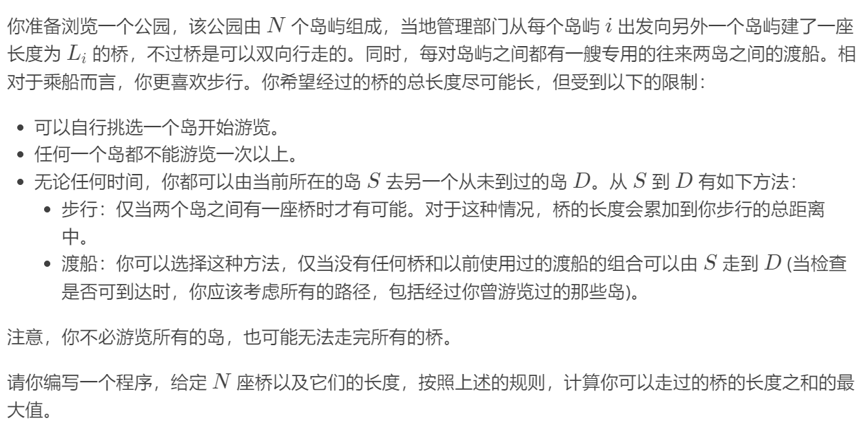

【Luogu P4381】Island

Slide 10
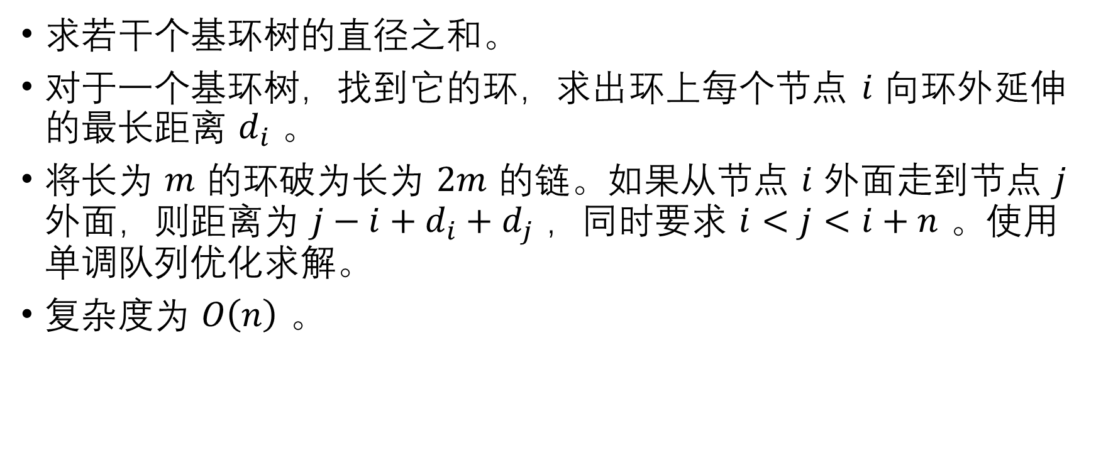
【Luogu P4381】Island
求若干个基环树的直径之和。
对于一个基环树，找到它的环，求出环上每个节点 $i$ 向环外延伸的最长距离 $d_{i}$ 。
将长为 $m$ 的环破为长为 $2m$ 的链。如果从节点 $i$ 外面走到节点 $j$ 外面，则距离为 $j−i+d_{i}+d_{j}$ ，同时要求 $i<j<i+n$ 。使用单调队列优化求解。
复杂度为 $O\left(n\right)$ 。

Slide 11
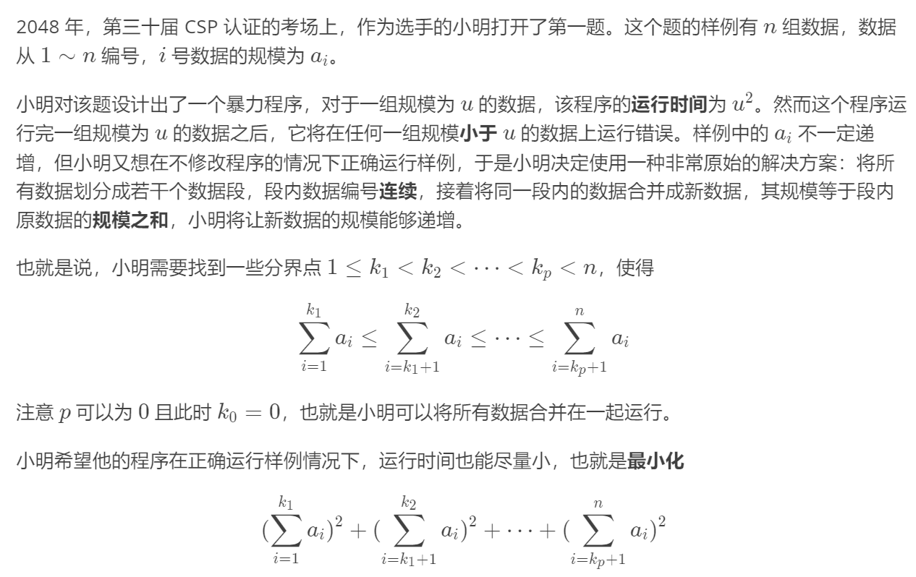
【Luogu P5665】划分

Slide 12
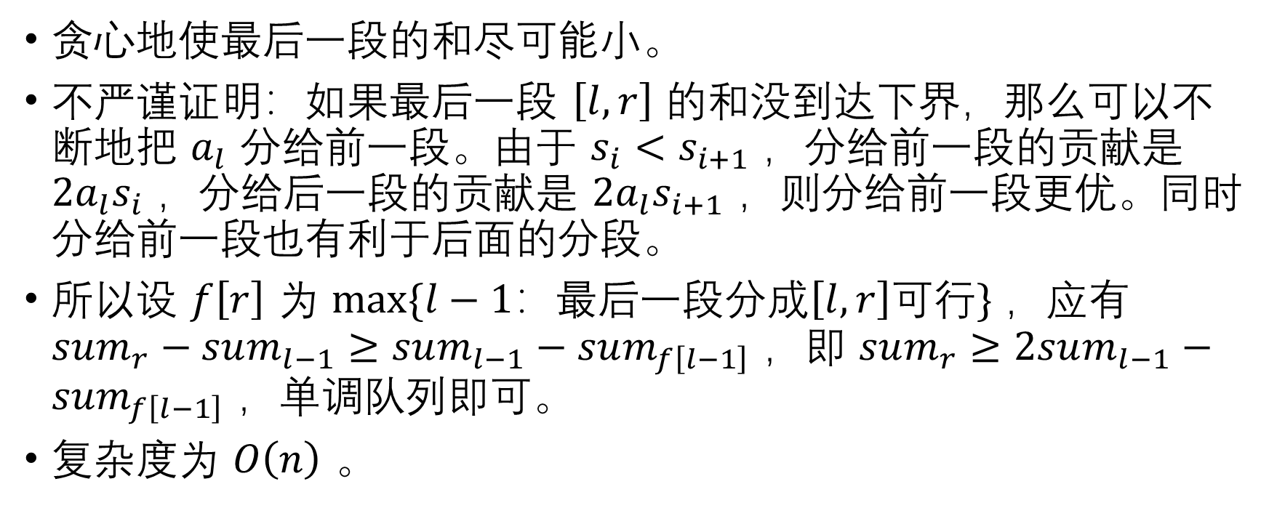
【Luogu P5665】划分
贪心地使最后一段的和尽可能小。
不严谨证明：如果最后一段 $\left[l,r\right]$ 的和没到达下界，那么可以不断地把 $a_{l}$ 分给前一段。由于 $s_{i}<s_{i+1}$ ，分给前一段的贡献是 $2a_{l}s_{i}$ ，分给后一段的贡献是 $2a_{l}s_{i+1}$ ，则分给前一段更优。同时分给前一段也有利于后面的分段。
所以设 $f\left[r\right]$ 为 $\max{\{l−1：最后一段分成\left[l,r\right]可行\}}$ ，应有 $sum_{r}−sum_{l−1}≥sum_{l−1}−sum_{f\left[l−1\right]}$ ，即 $sum_{r}≥2sum_{l−1}−sum_{f\left[l−1\right]}$ ，单调队列即可。
复杂度为 $O\left(n\right)$ 。

Slide 13
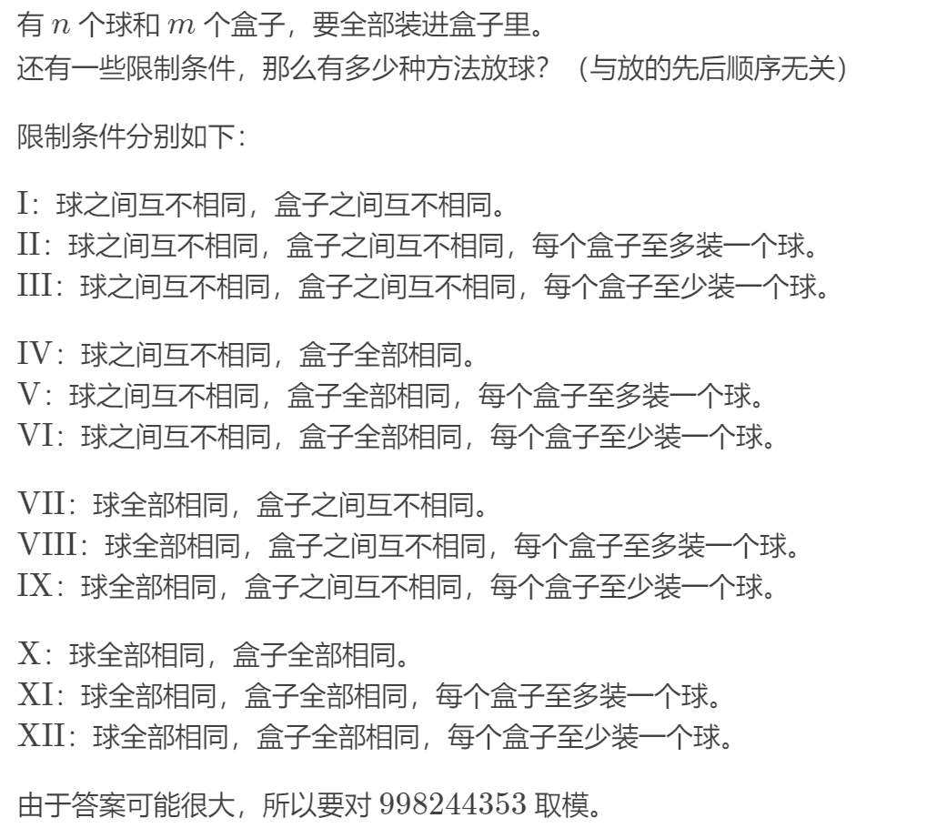
【Luogu P5824】十二重计数法

Slide 14
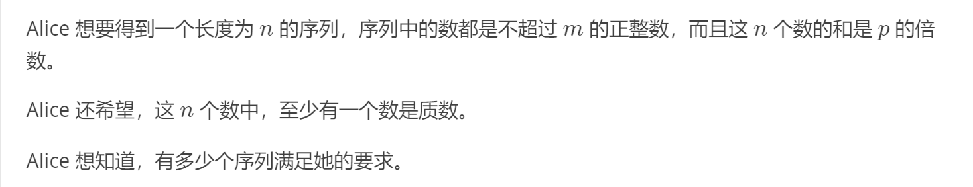
【Luogu P3702】序列计数

Slide 15
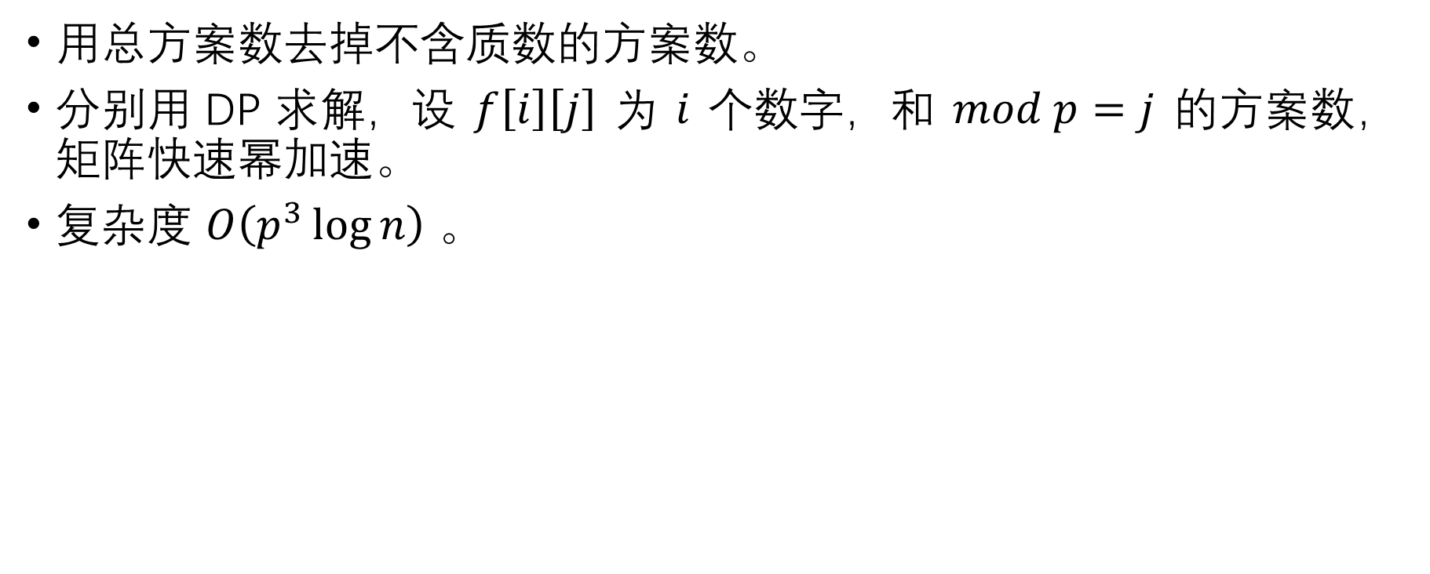
【Luogu P3702】序列计数
用总方案数去掉不含质数的方案数。
分别用 DP 求解，设 $f\left[i\right]\left[j\right]$ 为 $i$ 个数字，和 $mod p=j$ 的方案数，矩阵快速幂加速。
复杂度 $O\left(p^{3}\log{n}\right)$ 。

Slide 16
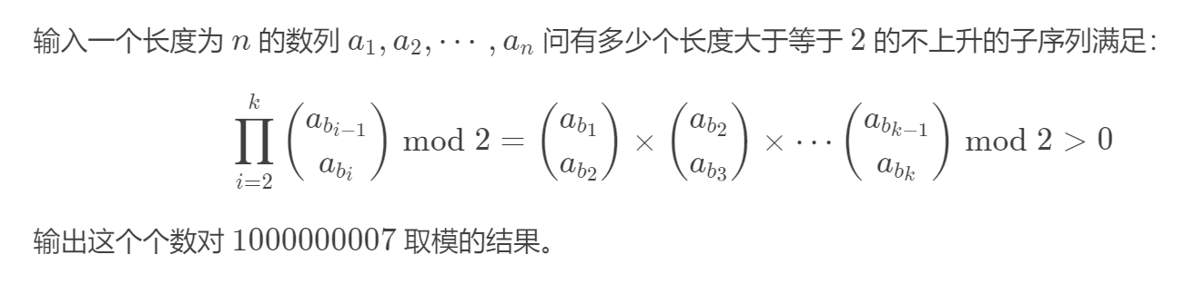
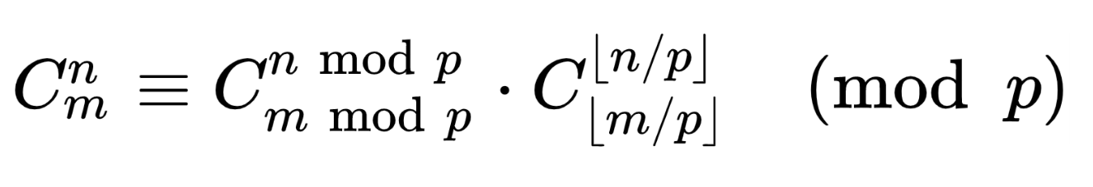
【Luogu P3773】吉夫特

Slide 17

【Luogu P3773】吉夫特
由 Lucas 定理可知 $C_{n}^{m}是奇数↔\left(n\&m\right)=m$ 。
设 $f\left[T\right]$ 表示结尾值为 $S$ 的序列个数。
转移时枚举子集 $T$ ，如果 $pos\left[S\right]<pos\left[T\right]$ 则令 $f\left[T\right]+=f\left[S\right]$ 。
复杂度为 $O\left(3^{w}\right)$ 。

Slide 18
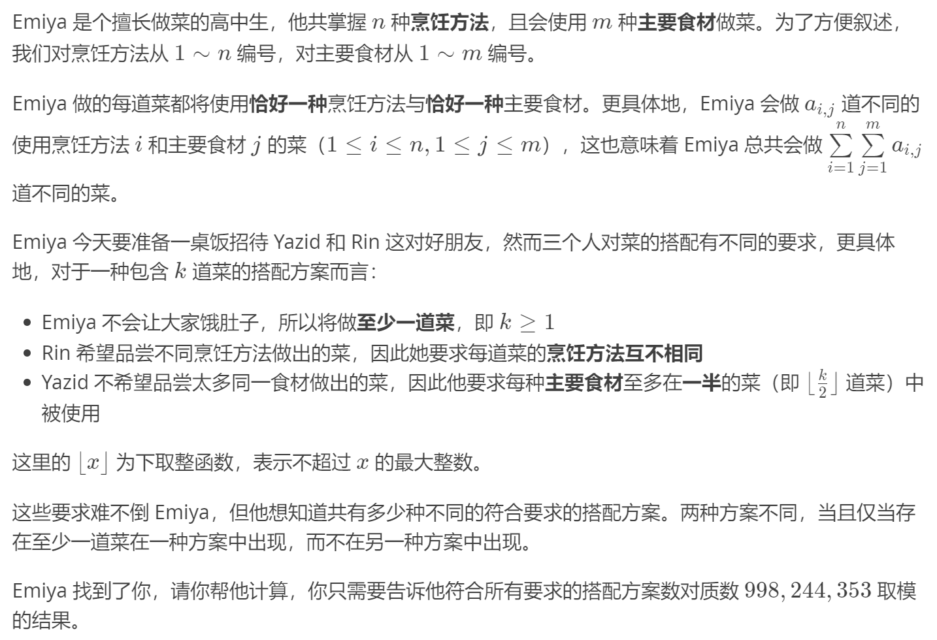
【Luogu P5664】Emiya 家今天的饭

Slide 19
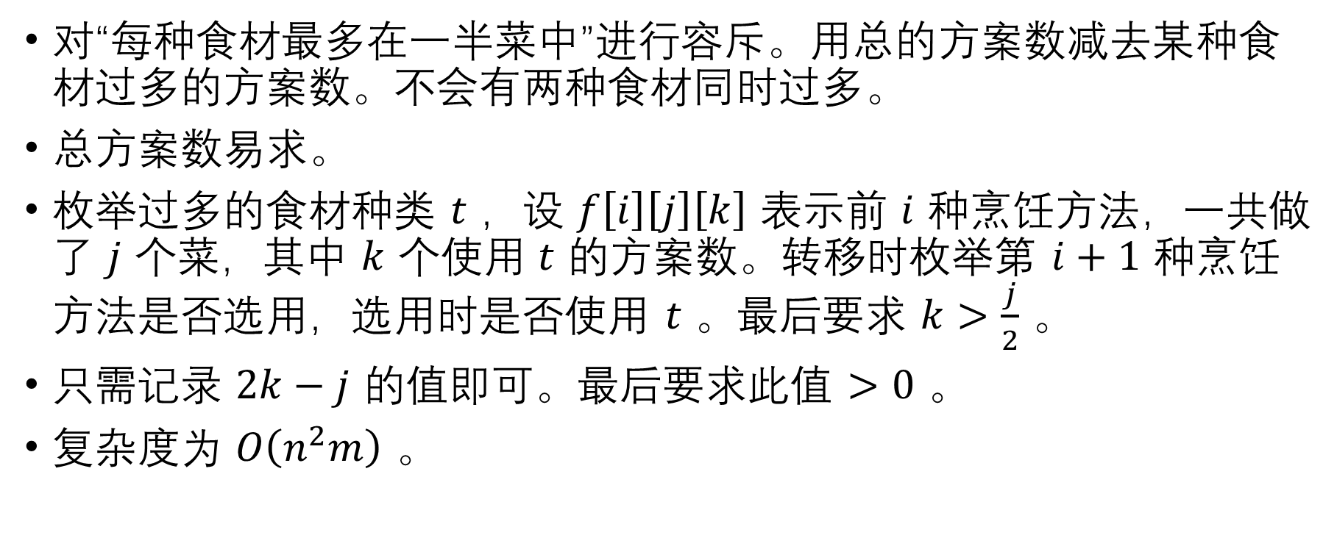
【Luogu P5664】Emiya 家今天的饭
对“每种食材最多在一半菜中”进行容斥。用总的方案数减去某种食材过多的方案数。不会有两种食材同时过多。
总方案数易求。
枚举过多的食材种类 $t$ ，设 $f\left[i\right]\left[j\right]\left[k\right]$ 表示前 $i$ 种烹饪方法，一共做了 $j$ 个菜，其中 $k$ 个使用 $t$ 的方案数。转移时枚举第 $i+1$ 种烹饪方法是否选用，选用时是否使用 $t$ 。最后要求 $k>\frac{j}{2}$ 。
只需记录 $2k−j$ 的值即可。最后要求此值 $>0$ 。
复杂度为 $O\left(n^{2}m\right)$ 。

